Slide 1
光-热控离子传输
文献报告
2023年 10 月 6 日

Slide 2
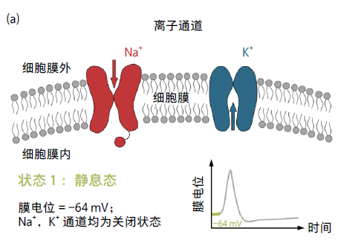
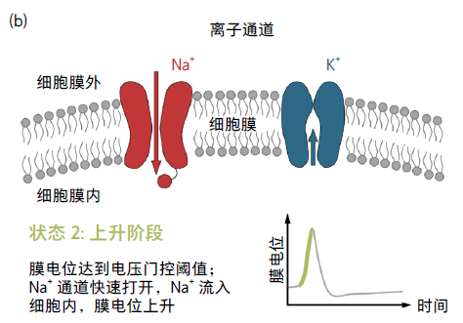
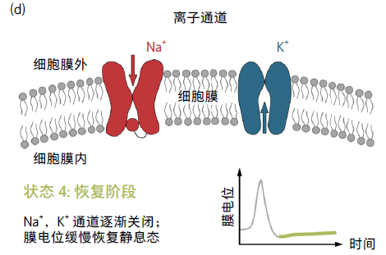
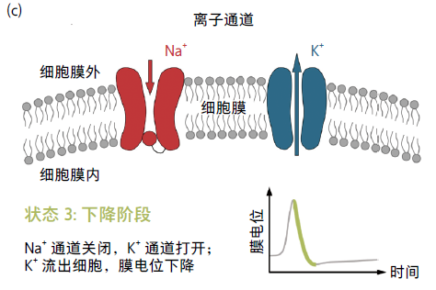
神经系统产生动作电位的离子通道调控基础

Slide 3
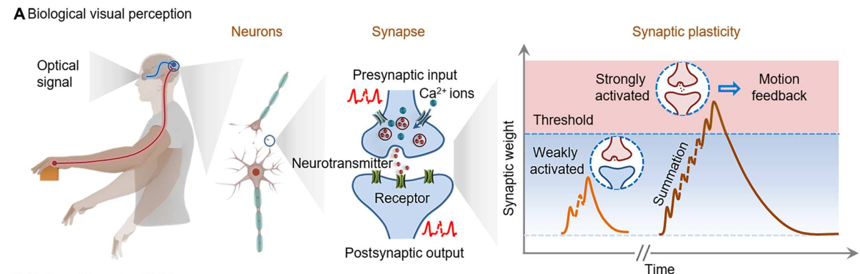
生物视觉感知的示意图
光信号被眼睛检测到并转导成动作电位，动作电位通过神经元传递并在突触中处理。当连续动作电位到达轴突终末,钙通道被激活并允许钙离子的流入,进而触发释放神经传递素,突触后神经元的受体结合,加强膜电位调节突触可塑性,导致两个神经元之间的沟通。

Slide 4
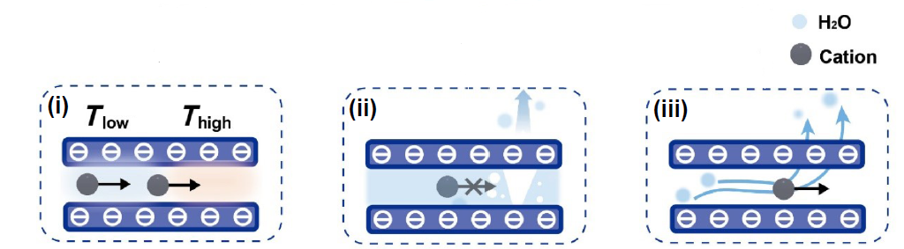

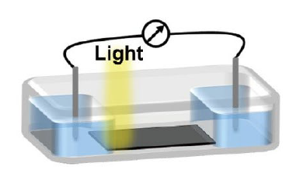
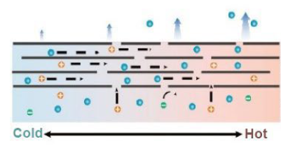
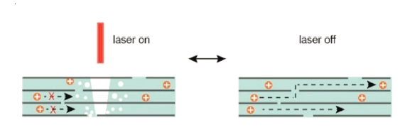
离子传输的机制
温度梯度诱导离子主动输运
水分蒸发引起离子传输阻塞
蒸发泵水诱导离子输运

Slide 5
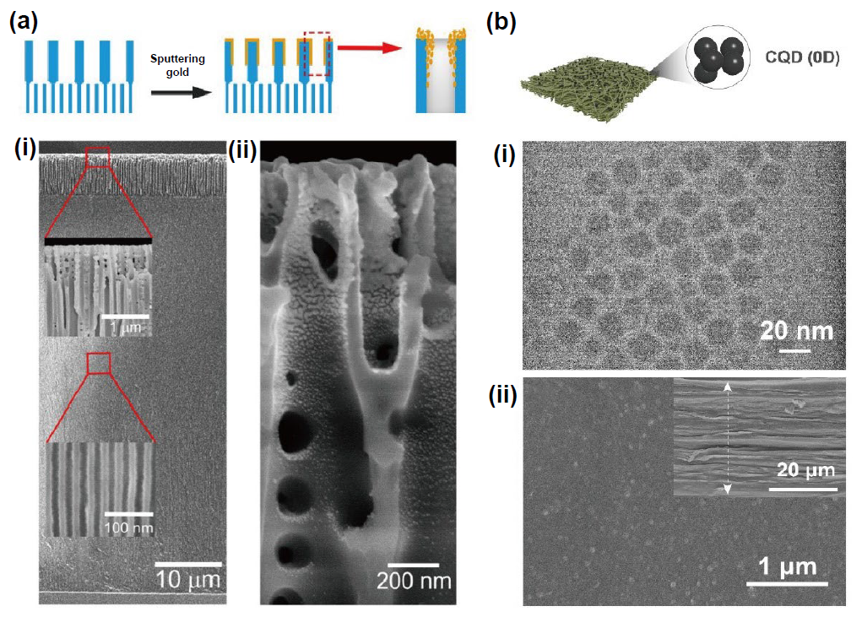
Asy-AAO-Au membrane and CNF/CQD membrane
通过调整纳米材料的大小，可以控制纳米材料膜的孔径，允许使用各种外部刺激来控制离子和分子通量。
金属纳米粒子具有独特的局部表面等离子体共振(LSPR)特性。
Nano Research, 2023: 1-11

Slide 6
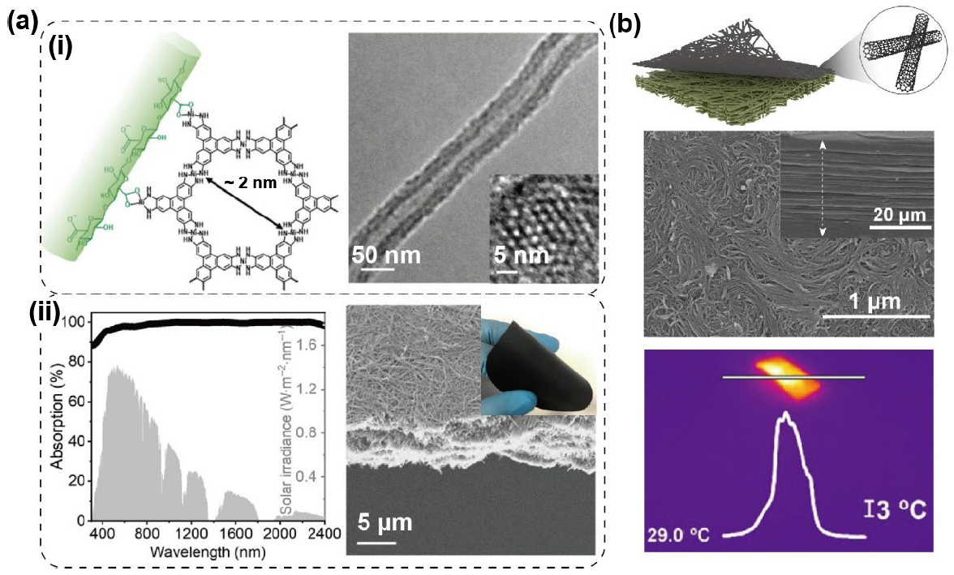
Hierarchical porous hybrid membrane and CNF/CNT membrane
一维纳米材料一般是指直径为纳米数量级的材料，具有可调表面基团，柔软性，可拉伸性，易于制造和高损伤能力的特点。
纤维素导电金属有机骨架膜在整个太阳光谱范围内强烈吸收光。

Slide 7
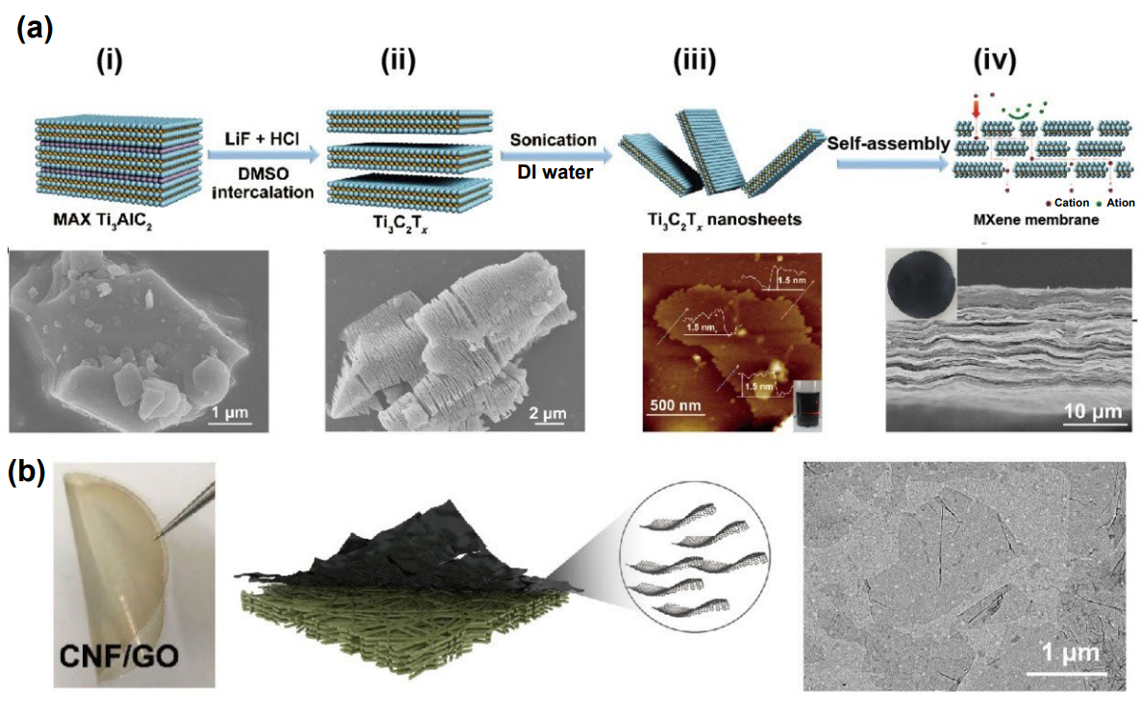
MXene membrane and CNF/GO composite membrane
二维材料具有良好的自组装控制和可调的物理化学性质。
当堆叠在一起时，能够构建具有有序层状结构的层流膜，并有望在纳米和亚纳米尺度内控制质量传输。

Slide 8
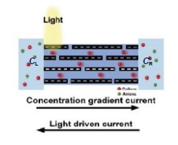
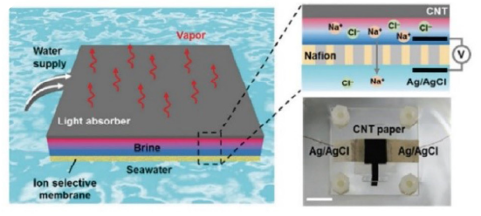
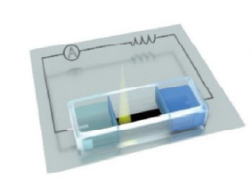
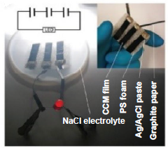
Potential applications
具有光控离子输运特性的纳米流体在可以在电子器件、光电器件、温度传感器等领域实现开关控制的应用.
光热纳米流体可以与太阳能脱盐技术相结合，在脱盐的同时收集电力。
一些光热纳米流体系统侧重于能量转换的应用，如光增强渗透能量收集和太阳能热电转换。

Slide 9
计划
1、进一步熟悉离子传输机制及制备技术
2、了解更多的光热控离子材料

